Slide 1
240
300⌀
14⌀
265
112
134
10⌀
240
265

Slide 2
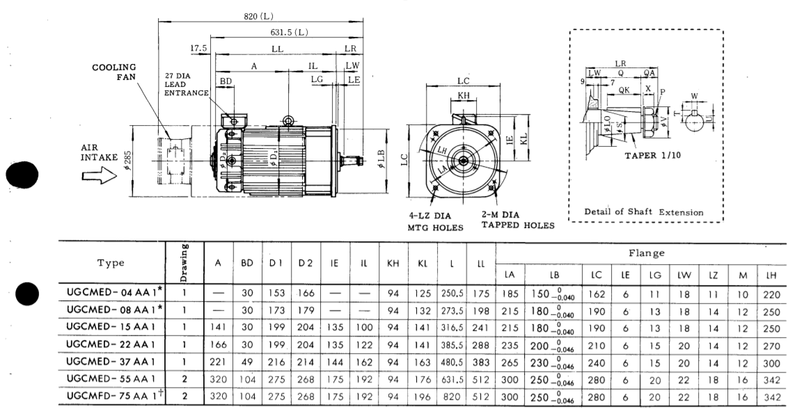

Slide 3
